Slide 1
Pemilihan 1
Team Teaching Dasar Pemrograman
2023

Slide 2
Tujuan Pembelajaran
Mahasiswa mampu menjelaskan tentang konsep pemilihan sederhana, serta mampu menuliskan algoritma pemilihan untuk menyelesaikan studi kasus dengan menggunakan flowchart

Slide 3




PEMILIHAN
Aktivitas pemilihan dalam kehidupan sehari - hari
Jika Cerah
Saya akan Olahrga diluar rumah
Jika Hujan
Saya akan membawa payung

Slide 4
Definisi
Pemilihan(selection)adalah instruksi untuk yang dipakai untuk memilih satu kemungkinan dari beberapa kondisi
Kondisi : suatu pernyataan atau ekspresi (pernyataan logika)
BENAR
SALAH
OR

Slide 5
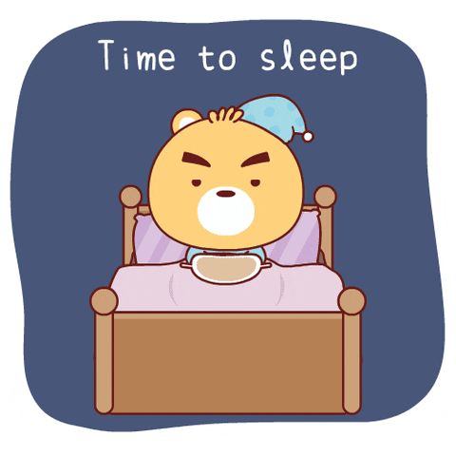
PEMILIHAN → KONDISI
TRUE
FALSE

Slide 6

PEMILIHAN → KONDISI
Seperti manusia, Komputer berjalan berdasarkan Kondisi yang telah ditentukan oleh programmer
username
mmh
password
*****
Sukses login / gagal

Slide 7
BENTUK SINTAKS PEMILIHAN
IF
IF…ELSE
IF...ELSE IF...ELSE...
SWITCH…CASE

Slide 8
Struktur Pemilihan
IF….

Slide 9
Sintaks Pemilihan IF
STATEMENT IF
if ( condition )
Hubungan 2 nilai
1 nilai
if ( )
if ( )
nilai
nilai
nilai
Operator Relasional

Slide 10
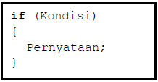
Sintaks Pemilihan IF
Bentuk Umum:
apabila kondisi bernilai benar, maka pernyataan akan dilaksanakan.
apabila kondisi bernilai salah, maka pernyataan tidak akan dilaksanakan.

Slide 11
if ( condition )
Sintaks Pemilihan IF
if (isLapar) {
Print(“silakan makan”)
}
if ( )
nilai
Operator Relasional
if (nilai < 70 ) {
Print(“harus remidi”)
}
if ( )
Hubungan 2 nilai
nilai
nilai
Operator Relasional
Notes:
operator relasi < >
operator logika &&

Slide 12
Flowchart If

Slide 13
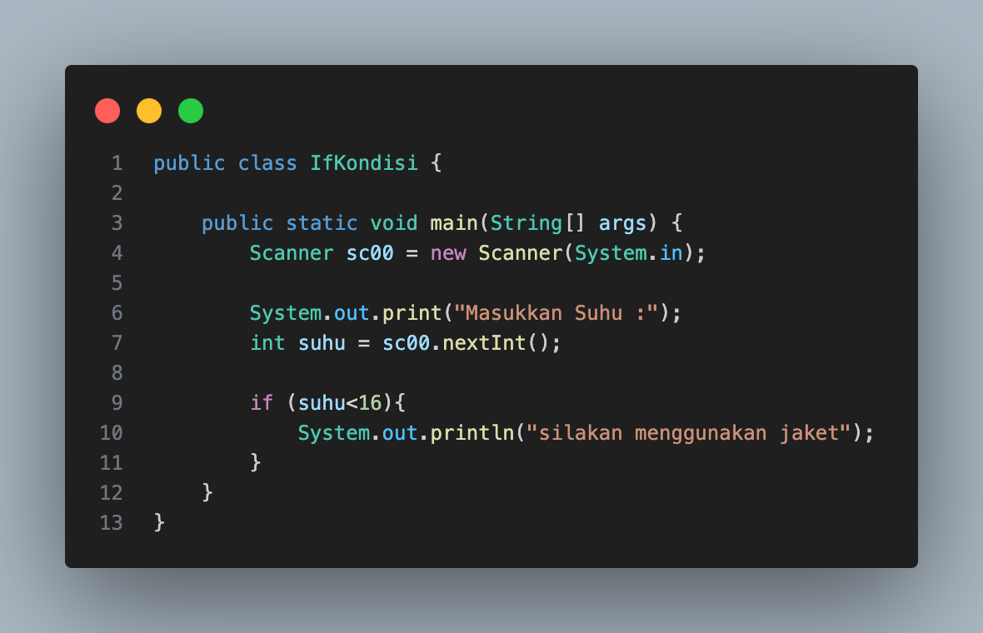
Contoh Kode Program
Input :
suhu = 15
Output :
“Silahkan pakai jaket”
Input :
suhu = 18
Output :

Slide 14
Struktur Pemilihan
IF….ELSE

Slide 15
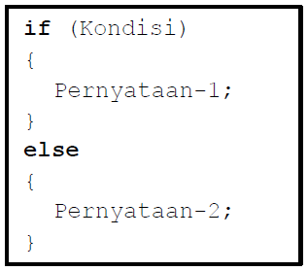
Struktur Pemilihan
IF….ELSE
Struktur pemilihan IF-ELSE minimal harus mempunyai 2 pernyataan.
Jika Kondisi bernilai TRUE atau terpenuhi, maka Pernyataan-1 akan dijalankan. Namun, jika Kondisi bernilai FALSE, maka Pernyataan-2 yang akan dijalankan.

Slide 16
Struktur Pemilihan
IF….ELSE
if (isLapar) {
Print(“silakan makan”)
}
else{
Print(”silakan belajar”)
}
if (nilai < 70 ) {
Print(“harus remidi”)
}
else{
Print(”tidak remidi”)
}

Slide 17
Flowchart If-Else
Flowchart If-Else

Slide 18
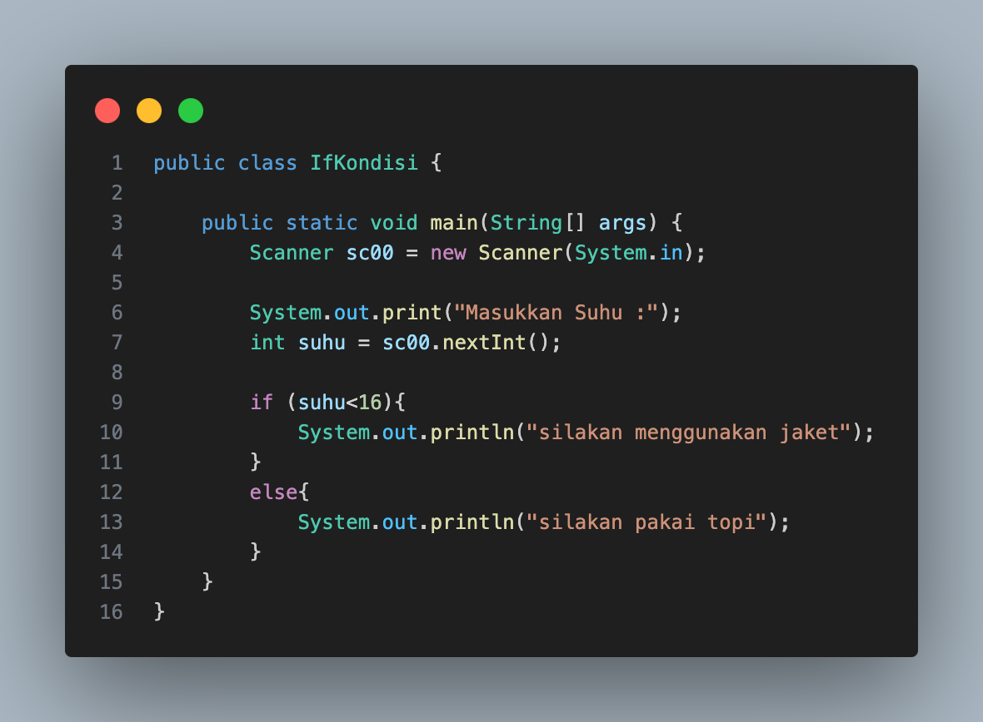
Contoh Kode Program
Input :
Suhu = 15
Output :
“Silahkan pakai jaket”
Input :
Suhu = 18
Output :
”silahkan pakai topi”

Slide 19

if (nilaiKartu>=5) {
”TEPUK TANGAN”
}
else{
”HENTAK KAKI”
}

Slide 20
Struktur Pemilihan
IF….ELSE
IF...ELSE...

Slide 21
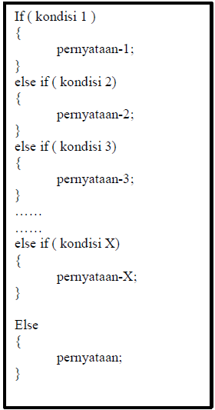
Pemilihan If...else if...else
Bentuk umum:
pernyataan 1 akan dijalankan apabila “kondisi 1” bernilai BENAR.
JIka “kondisi 1” bernilai SALAH, maka akan dicek “kondisi 2”. Jika “kondisi 2” BENAR maka akan dijalankan statement 2, begitu seterusnya.
Dan apabila tidak ada satupun syarat yang terpenuhi, barulah statement X akan dikerjakan.

Slide 22
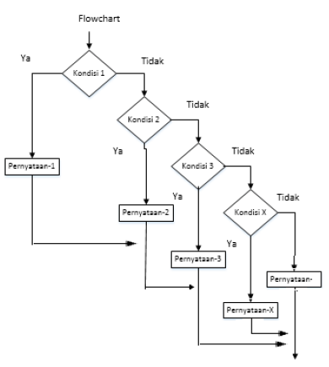
Flowchart

Slide 23

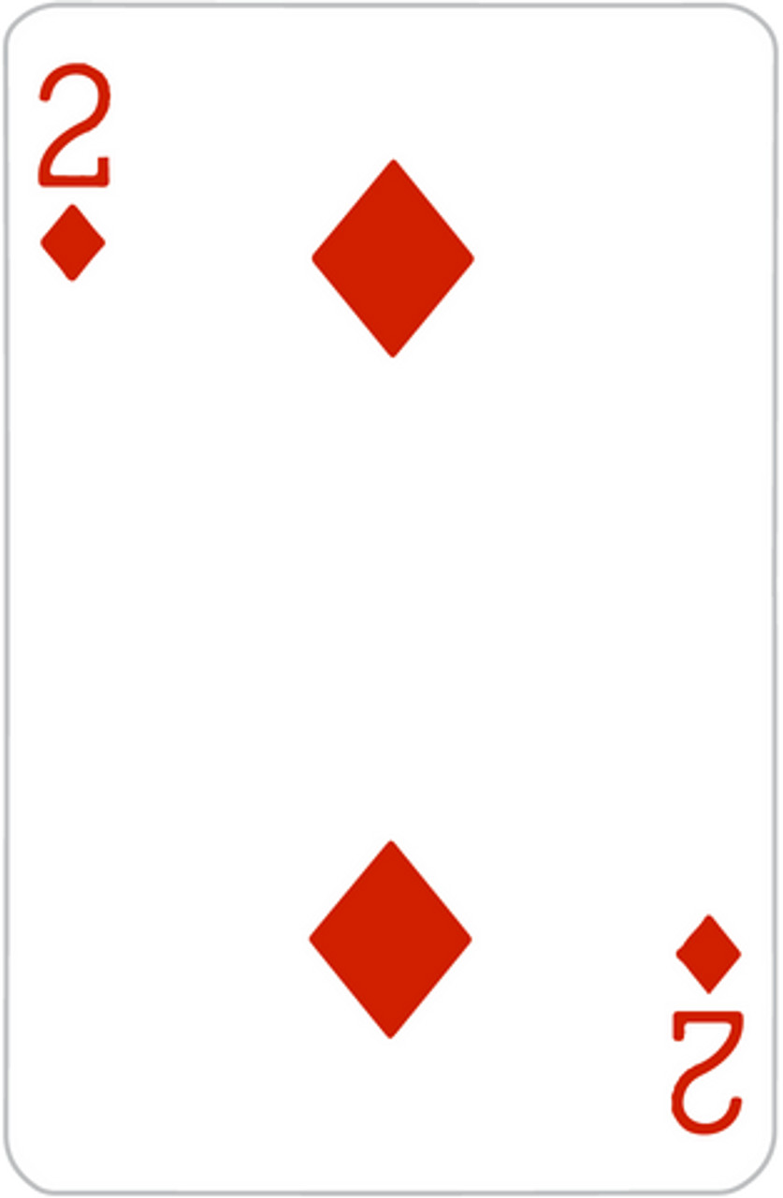
if (nilaiKartu>=5) {
”TEPUK TANGAN”
}
else if (nilaiKartu>=3) {
”TUNJUK TEMAN”
}
else{
”HENTAK KAKI”
}

Slide 24
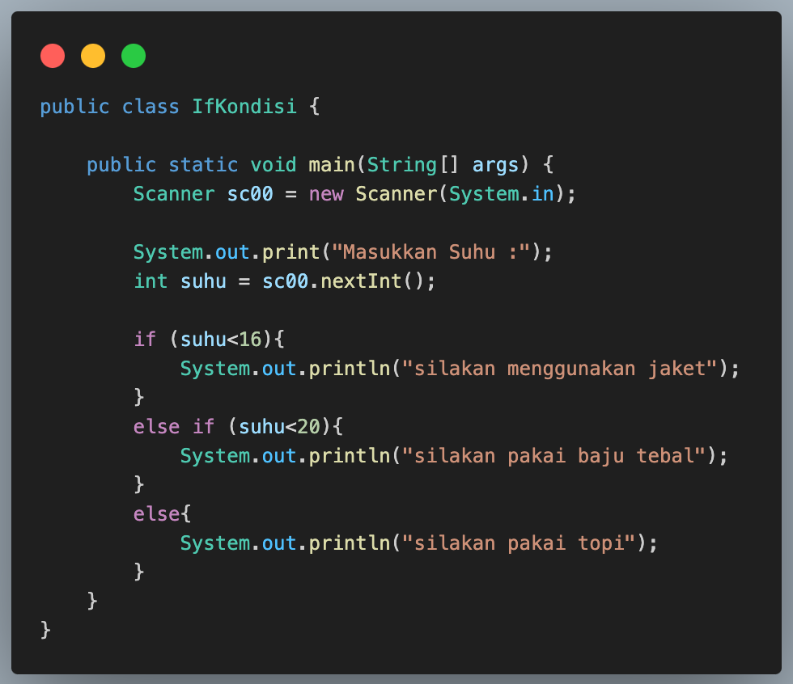
Contoh Kode Program
Input :
Suhu = 18
Output :
“silakan pakai baju tebal”

Slide 25
Struktur Pemilihan
SWITCH-CASE

Slide 26
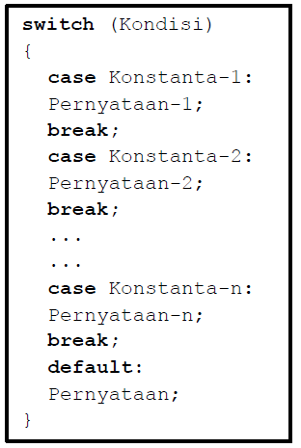
Pemilihan SWITCH-CASE
Bentuk Umum:

Slide 27
Pemilihan SWITCH-CASE
Digunakan ketika mempunyai banyak kemungkinan tindakan yang harus dilakukan pada kondisi yang berbeda-beda.
Sintaks pemilihan ini akan menjalankan salah satu dari beberapa pernyataan “case” sesuai dengan nilai kondisi yang ada di dalam “switch”. Selanjutnya proses akan dilanjutkan sampai ditemukan pernyataan “break”. Namun, jika tidak ada nilai pada case yang sesuai dengan nilai kondisi, maka proses akan dilanjutkan ke pernyataan yang ada di dalam “default”.

Slide 28
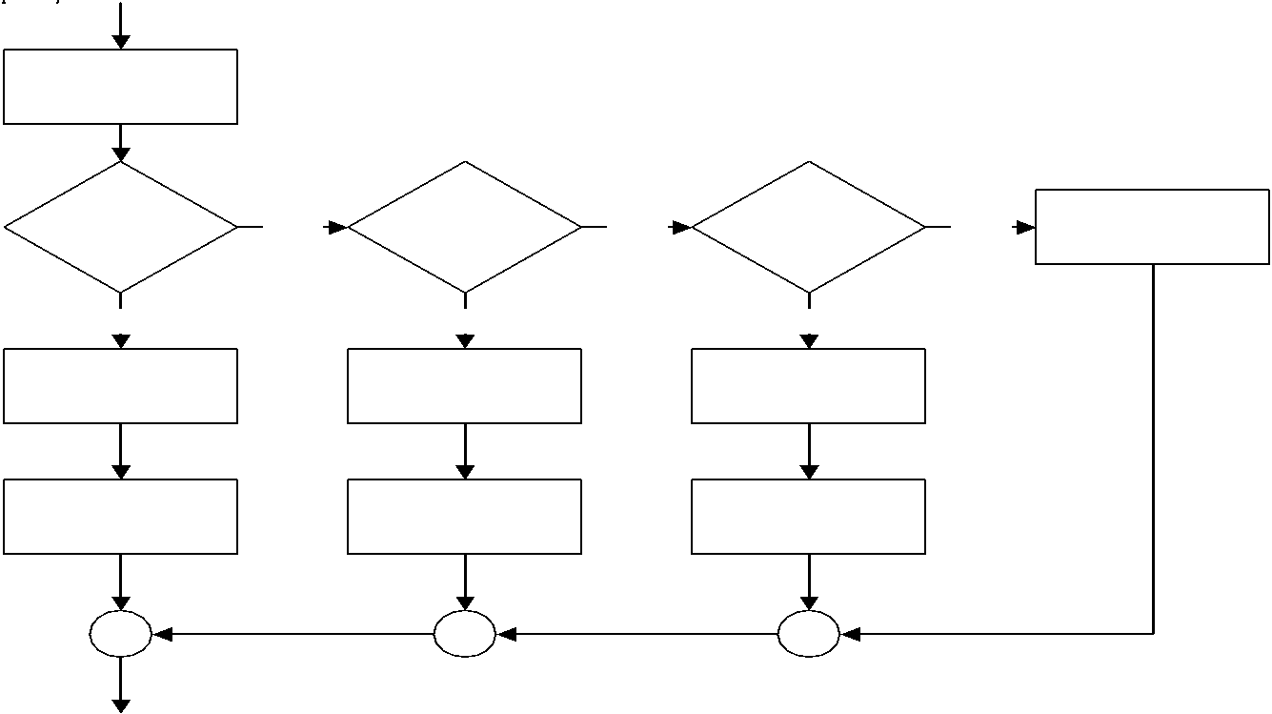
Pemilihan Switch-Case
Tidak
Tidak
Tidak
Ya
Ya
Ya

Slide 29
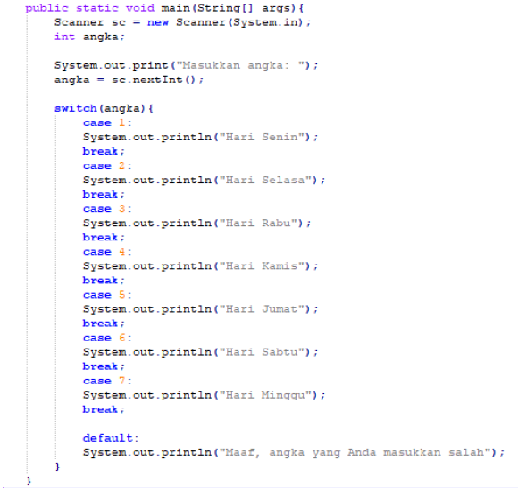
Contoh

Slide 30
Ternary Operators

Slide 31
Operator Ternary
Digunakan dalam Sintaks pemilihan
Bentuk Umum:
sintaks (Condition) ? (kondisi jika true) : (kondisi jika false)

Slide 32
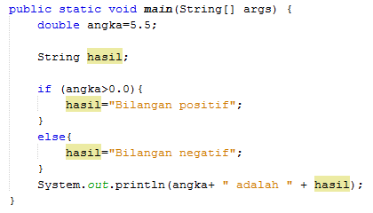
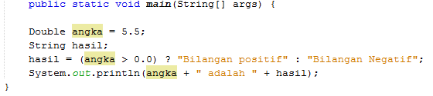
Contoh

Slide 33
Contoh Studi Kasus

Slide 34
LATIHAN
STUDI KASUS
Didalam aturan tata tertib berkendara kendaraan bermotor maka terdapat aturan dimana orang yang boleh berkendara bermotor yaitu orang yang umurnya minimal 17 tahun

Slide 35
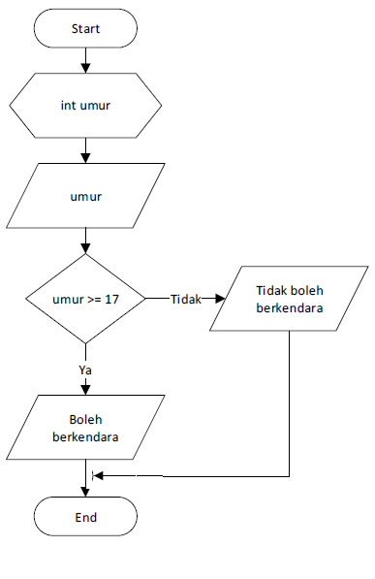
Tentukan Kondisi : Usia > 17
Jika kondisi “Benar” / “True” Tentukan apa yang akan dilakukan → Boleh berkendara
Jika kondisi “Salah” / “Benar” Tentukan apa yang akan dilakukan → Tidak Boleh berkendara

Slide 36
if (usia >= 17) {
System.out.print(“Boleh Berkendara”)
}
else {
System.out.print(“Tidak Boleh Berkendara”)
}

Slide 37

Contoh
Salah satu cerminan sikap warga negara yang baik adalah menaati peraturan tata tertib dijalan raya yaitu rambu-rambu lalu lintas. Kamu adalah pengendara sepeda motor yang sedang melintas di jalan raya dan bertemu lampu lalu lintas. Buat flowchart untuk menentukan apa yang harus kamu lakukan untuk setiap kondisi lampu lalu lintas!

Slide 38

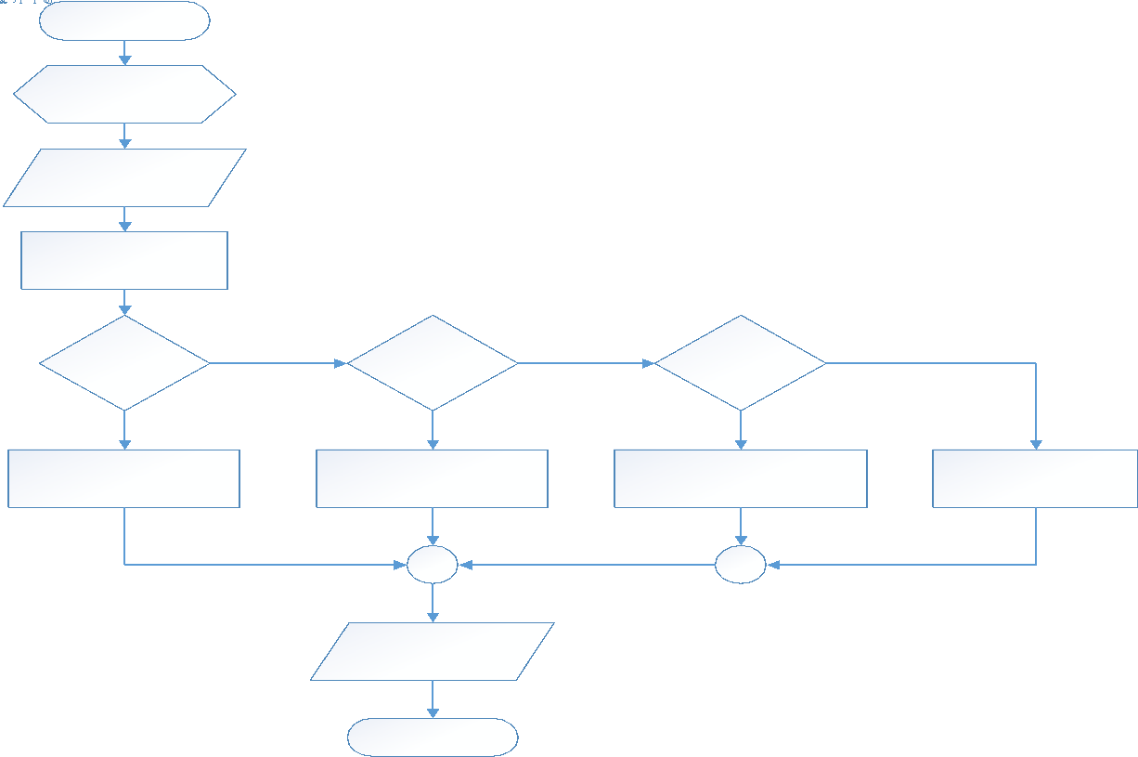
Jawab
tidak
tidak
tidak
Ya
Ya
Ya

Slide 39
Ada Pertanyaan???

Slide 40
Tugas

Slide 41
Latihan Individu 1
David Martinez adalah seorang remaja yang sedang mempelajari tutorial game FPS (First Person Shooter). Dalam tutorial tersebut, diberi petunjuk tentang penggunaan melee weapon dan range weapon. Melee weapon, digunakan untuk close combat atau pertarungan jarak dekat. Yakni jika pertarungan berlangsung dalam jarak 5 meter atau kurang dari itu. Sedangkan untuk ranged weapon, digunakan untuk 5 meter sampai 1000 meter lebih. Buatlah sebuah flowchart yang menjelaskan penggunaan kedua jenis weapon tersebut!

Slide 42
Latihan Individu 2
Sebuah system harus memastikan bahwa pengguna yang masuk ke system sudah terautentikasi, sehingga system tersebut membutuhkan fitur login untuk memastikan user yang masuk ke system. Inputan dari system ini adalah username dan password. Jika username dan password sesuai dengan yang disimpan oleh system pengguna tersebut dapat masuk ke system, akan tetapi jika password dan user tidak cocok maka peringatan “user dan password salah” akan ditampilkan oleh system. Buatlah sebuah flowchart untuk kasus tersebut

Slide 43

TUGAS DISKUSI
Identifikasi sesuai project masing-masing fitur apa saja yang membutuhkan konsep pemilihan
Tentukan bentuk pemilihan yang digunakan, serta masing-masing kondisi yang dibutuhkan
Buatlah algoritma dalam bentuk flowchart sesuai kebutuhan yang telah Anda identifikasi berdasarkan tugas No 1 dan 2

Slide 44
Selamat Mengerjakan Kerja Keras dan Jujur merupakan Modal untuk dapat menyelesaikan Tugas

